Slide 1
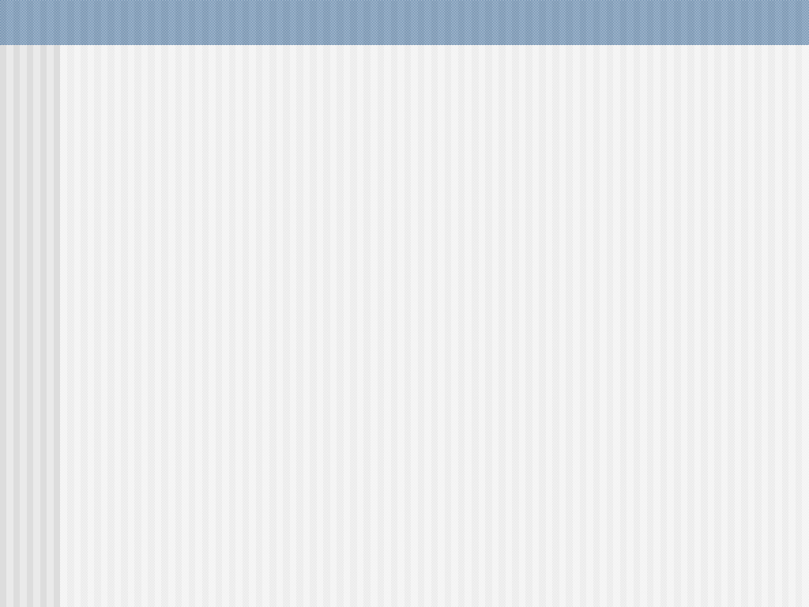

Mantendo viva
a Memória
27 de Janeiro
Dia Internacional de Memória do Holocausto

Slide 2
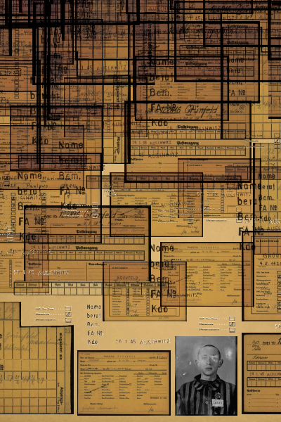
Caitlin McGinn
Canada

Slide 3
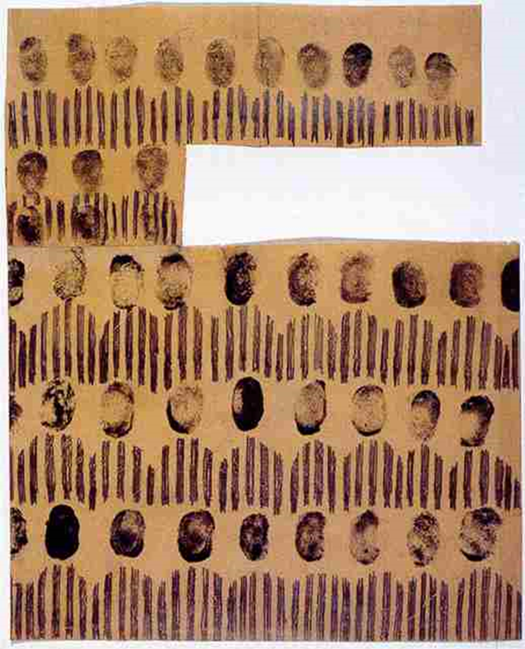
Josef Szajna
Our Biographies, 1945

Slide 4
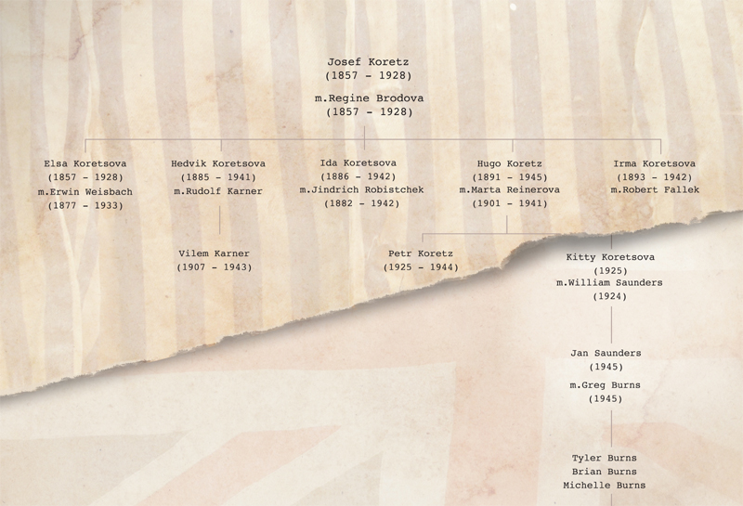
Vicky Lench
United Kingdom

Slide 5

Tampoco me hubiera sorprendido si se hubieran convertido en asaltantes, ladrones y asesinos, y en ese caso serían los mas humanos y los mas justos de este tipo en el mundo.
Llegaron hambrientos , despojados , destruidos, vencidos y lo primero era la satisfacción de las necesidades básicas: el pan, un techo, un trabajo, y todo se podría haber sumergido en una mísera vida aparentemente rehabilitada…
Aba Kovner, 1988

Slide 6
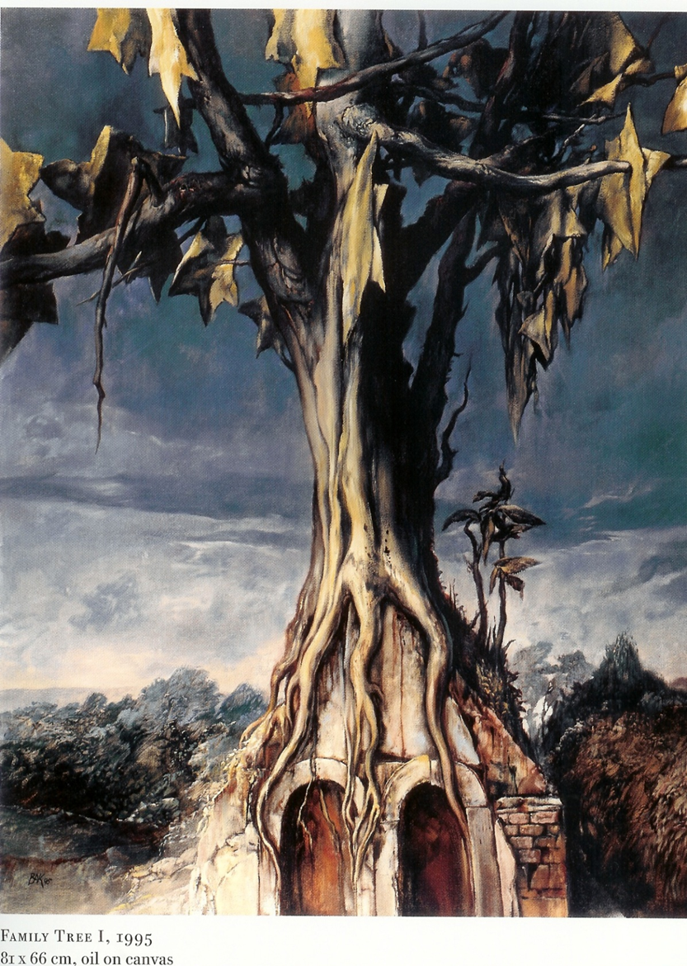
Samuel Bak
Family Tree, 1995

Slide 7
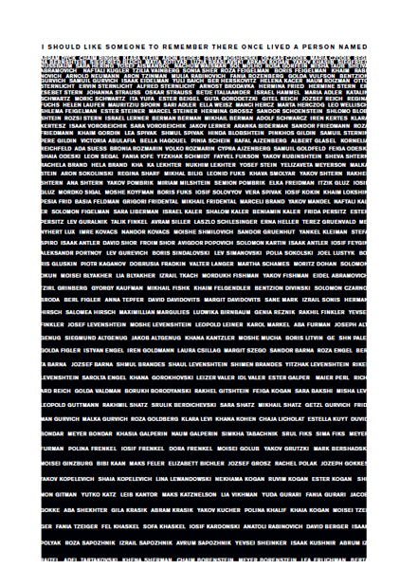
Carling Hind
Canada

Slide 8
Também lhes darei na minha casa e dentro dos meus muros um lugar e um nome, melhor do que o de filhos e filhas; um nome eterno darei a cada um deles, que nunca se apagara“
Isaias capítulo 56 verso 5

Slide 9

Veronika Šišková
Czech Republic

Slide 10
Fishel Rabinowicz,
Biography (of survivors) , 1994

Slide 11
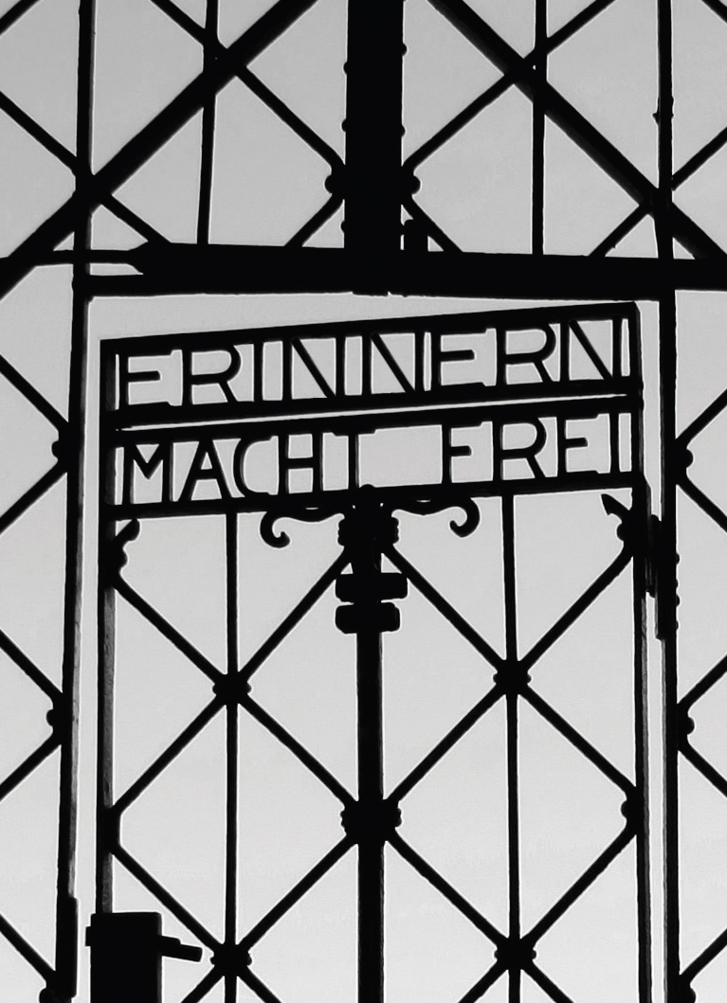
Marko Watt Kunst
Slovenia

Slide 12

Ondřej Jiráska,
Czech Republic

Slide 13
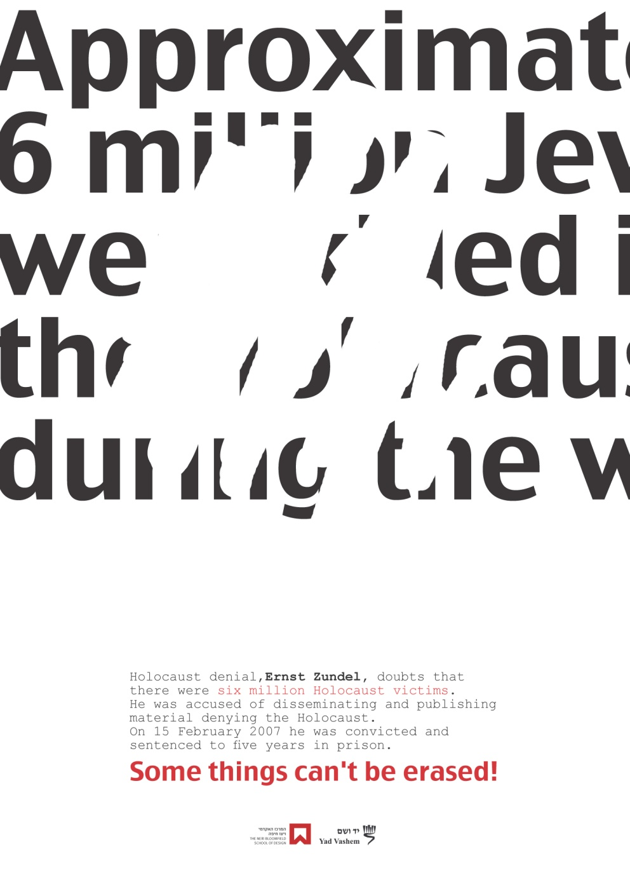
Malki Wiegner
Israel

Slide 14
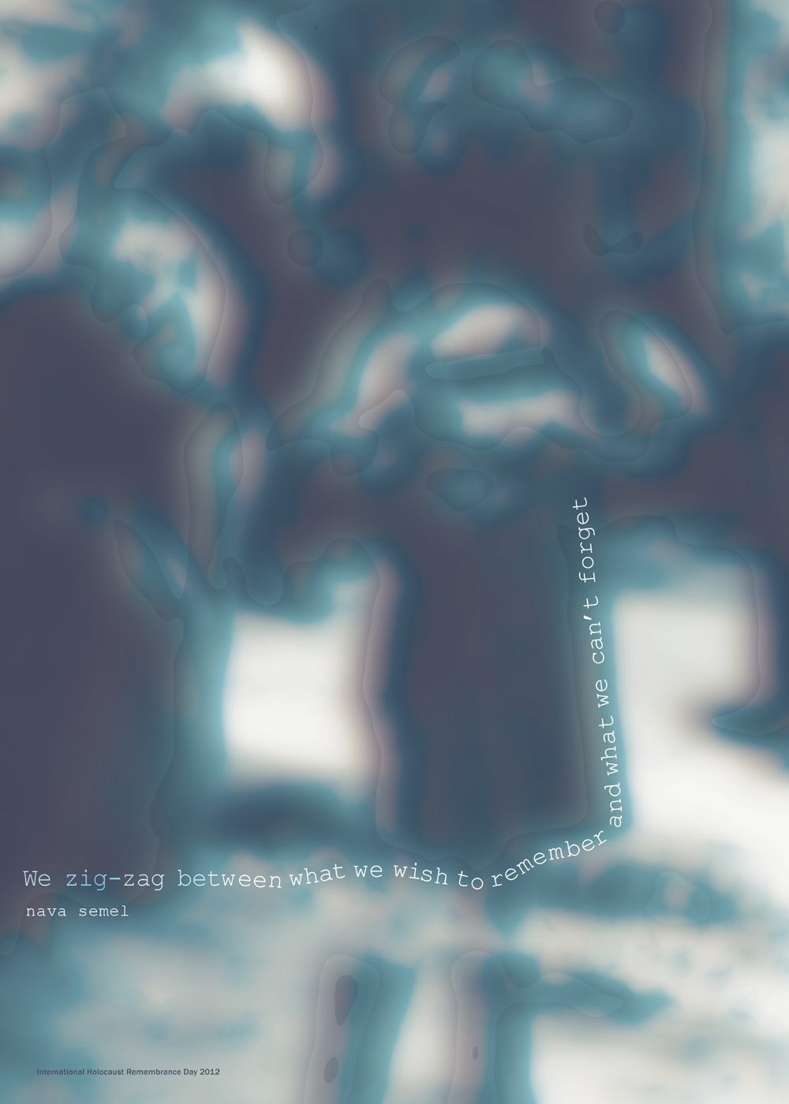
Rotem Cohen
Israel

Slide 15
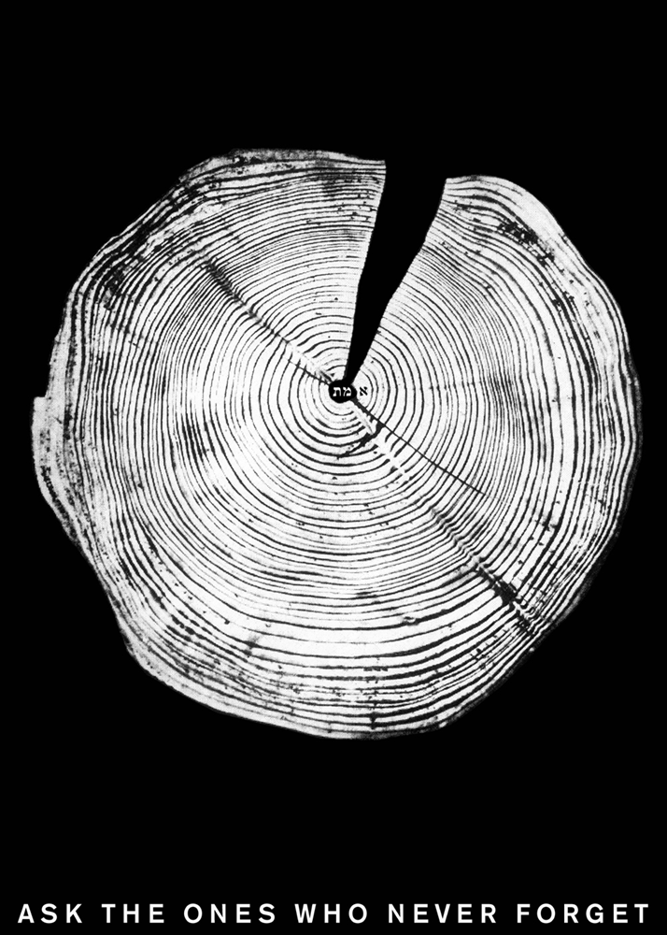
Boris Grzeszcak
France

Slide 16
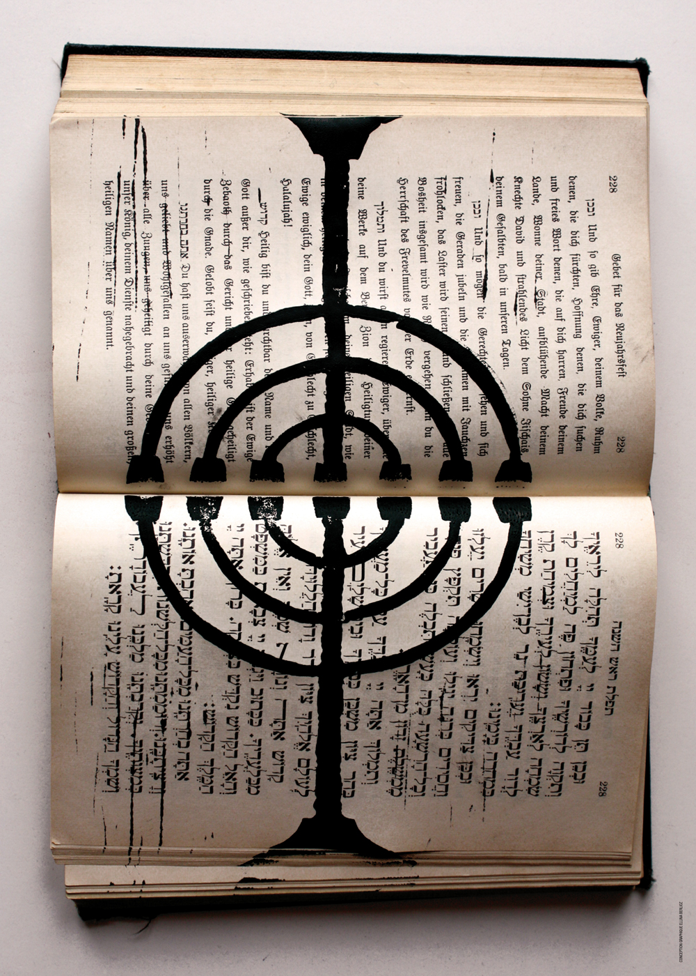
Ellina Berlioz
France

Slide 17
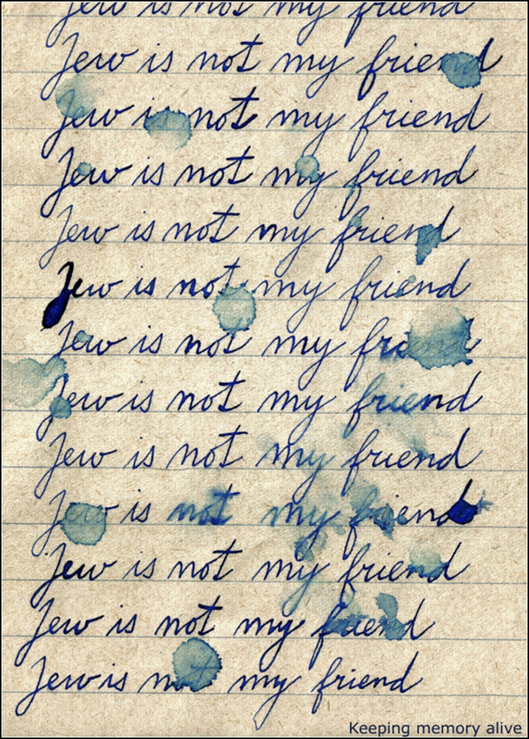
Veronika Nováková
Czech Republic

Slide 18
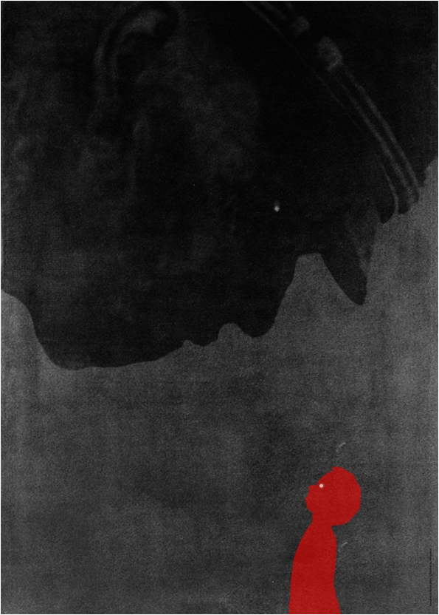
Peter Chmela
Czech Republic

Slide 19
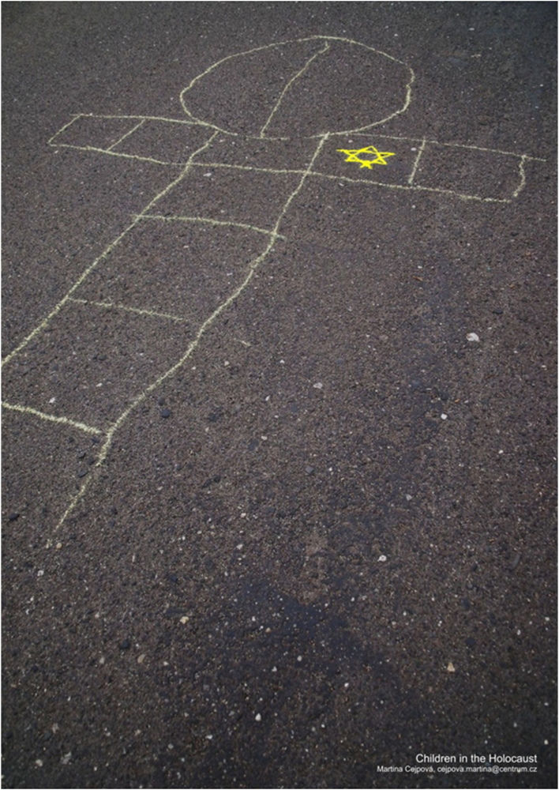
Martina Cejpová
Czech Republic

Slide 20

Yael Boverman
Israel

Slide 21
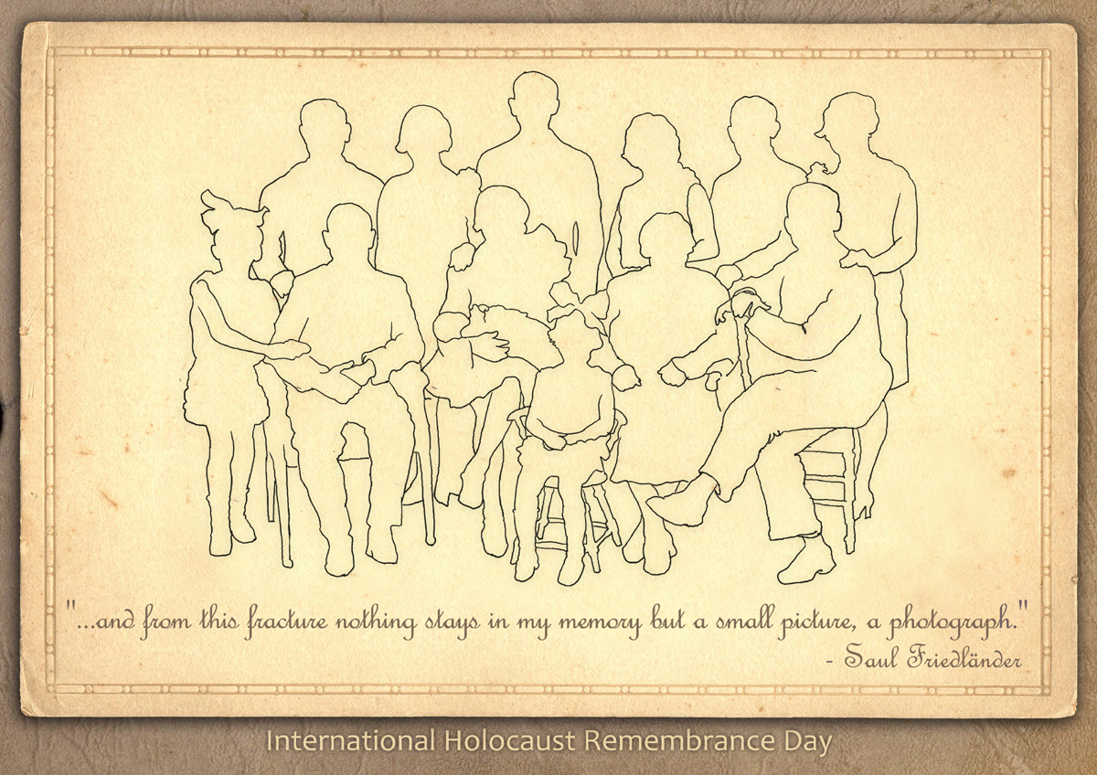
Liz Elsby
Israel

Slide 22
"Basta lembrar que eu era muito inocente
e como você, mortal naquele dia,
Eu também tinha um rosto marcado pela raiva, pela piedade e alegria,
Basta um rosto humano !“
Benjamin Fondane, Êxodo
Assassinado em Auschwitz, 1944

Slide 23
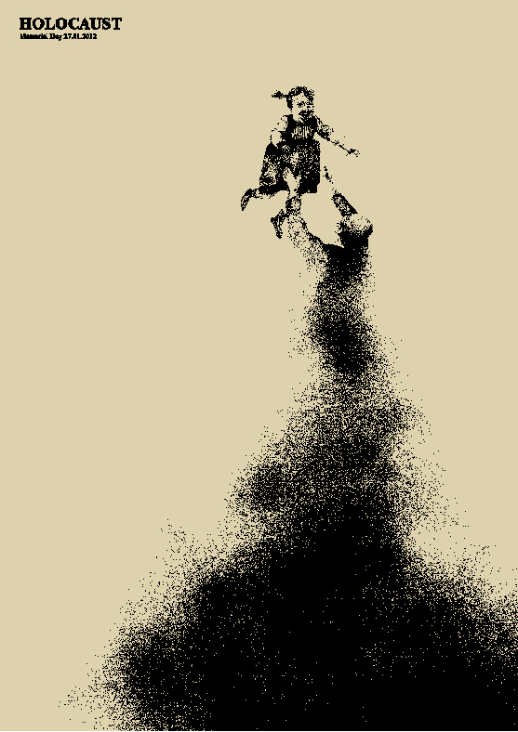
Isabel Hahn
Czech Republic

Slide 24
"A memória é o único paraíso que o homem não pode ser expulso"
Elieser Geldwerger, 16 años,Mogilev 1944

